Slide 1
قوانين الإعلام وأخلاقياته

Slide 2
أضواء على النظريات
استخدم أساتذة الإعلام ومنظروه اصطلاح نظريات الإعلام تعبيرا عن مذاهب الإعلام من واقع الممارسة والبحث وانطلاقا من الخلفيات الفلسفية والتاريخية التي كانت سائدة في المجتمعات والبيئات. ونلاحظ على تلك النظريات ما يلي:
أنها قادمة من الغرب أو من الشرق «الشيوعي» فنشأتها غير إسلامية فنشأت هذه النظريات متأثرة بتلك الخلفيات الفلسفية.

Slide 3
قبل أن نتطرق إلى أبرز نظريات الإعلام, لابد من التأكيد على أن أول من وضع أسس فلسفة نظريات الإعلام أو معايير نظريات الإعلام كلاً من (سبيرت وبيترسون وشرام)، وذلك في عام 1956م حيث قدموا نموذجاً للنظريات الإعلامية اشتمل على:
النظرية السٌلطة.
نظرية الحرية أو التحريرية.
النظرية الشيوعية.
نظرية المسؤولية الاجتماعية.

Slide 4
أبرز نظريات الإعلام
أبرز نظريات الإعلام
نظرية السُلطة
نظرية الحرية
النظرية الشيوعية
نظرية المسؤولية الاجتماعية
في عام 1956م حيث قدم كلا من (سبيرت وبيترسون وشرام) نموذجاً للنظريات الإعلامية اشتمل على:

Slide 5
نظرية السلطة
* نشأت هذه النظرية في القرون الوسطى، وذلك بعد ظهور الصحافة كوسيلة إعلامية في المجتمعات الأوربية.
*يعتبر النظام السلطوي من أقدم الأنظمة الصحفية التي تهدف إلى وضع العراقيل والقيود أمام الصحفيين والناشرين اثناء ممارسة دورهم الصحفي، وقد استمر هذا النظام قرنين كاملين حتى قامت الثورة الفرنسية.
*وتعمل هذه النظرية على الدفاع عن السلطة، ويتم احتكار تصاريح وسائل الإعلام، بحيث تقوم الحكومة على مراقبة ما يتم نشره، كما تمنع وسائل الإعلام من نقد السلطة الحاكمة والوزراء وموظفي الحكومة.

Slide 6
حرية الإعلام في ظل نظرية السلطة
لم تكن الصحافة والإعلام موجودة على الأرض بالمعنى المعاصر والسبب ان الحكومات وضعت جُل جهدها للوقوف في وجه الصحافة، حيث اعتبرت ان الإعلام لا ينبغي أن يتصرف به أي فرد .وتم وضع قائمة من العقوبات تتراوح شدّتها بين السجن والإعدام لكل من خالف الإجراءات.

Slide 7
القيود التي فرضتها نظرية السلطة على الصحافة والإعلام
قيود الترخيص.
قيود الرقابة.
قيد المحاكمات.
قيد الضرائب.
قيد الأموال السرية.

Slide 8
قيود الترخيص
كانت الحكومات آنذاك لا تمنح التراخيص إلا لأشخاص معيين معروفين بولائهم المطلق للسلطة.

Slide 9
قيود الرقابة
ظهرت نتيجة لفشل قيود التراخيص في تحديد اتجاه الإعلام حيث ظهر الكثير من الصحفيين والناشرين الذين تمردوا على السياسة العليا، ولذلك لجئت السلطات الحاكمة إلى فرض الرقابة وتم نشر ممثلين لها يدققون في النشر الخاص بكل صحيفة وقد نجحت هذه الطريقة في القرن السادس عشر بسبب عدد المطبوعات المحدود، لكنها فشلت في القرن السابع عشر بسبب كثرة المطبوعات.

Slide 10
قيد المحاكمات
بعد فشل القيود السابقة توصلت السلطة السياسية إلى فرض نظام العقوبات والمحاكمات واتهام العاملين في الصحافة بتهمة الخيانة العظمى للدولة.
قيد الضرائب
حيث يتم إرهاق الصحف ماليا حتى تتخفف من نقدها أو تتوقف عن الصدور.
قيد الأموال السرية
والمقصود بهذا القيد منح الأموال السرية لأصحاب الصحف لشراء ذممهم وضمائرهم.

Slide 11
نماذج
الاتحاد السوفيتي ودول العالم الثالث

Slide 12
نظرية الحرية
قد ظهرت هذه النظرية أول ما ظهرت كرد فعل على سابقتها « نظرية السلطة».تسمى أيضا «الليبرالية» وهذه النظرية هي وعاء الإعلام في الولايات المتحدة الأمريكية وفي أوروبا الغربية.

Slide 13
مفهوم نظرية الحرية
هي النظرية التي طبقت في المجتمعات الغربية ومازالت تطبق حتى عصرنا الحالي، حيث تنتهج هذه النظرية الخط الرأسمالي الليبرالي، وترى بأن الفرد ورفاهيته هي الغاية الأساسية من وجود المجتمع. ولذلك يجب أخذ الاحتياطات لحماية الفرد من أي تسلط من الفرد او المجتمع او الدولة.

Slide 14
المبادئ الأساسية لنظرية الحرية
يتركز مفهوم الحرية هنا على تأكيد قيمة الفرد وحريته وحقوقه ومنها:
حرية المعتقد | 2ـ حرية التعبير عن الرأي | 3ـ حرية الصحافة

Slide 15
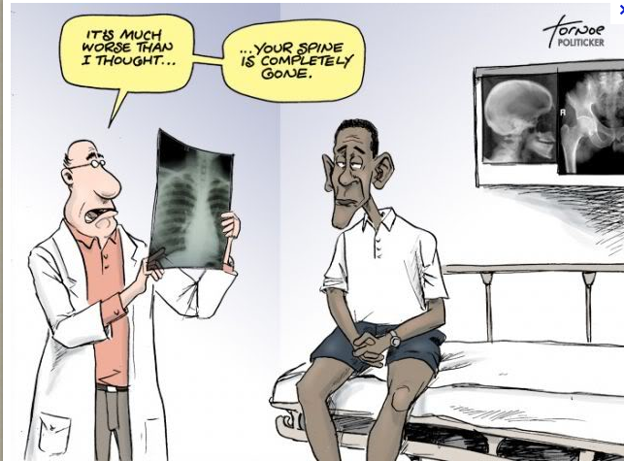

Slide 16
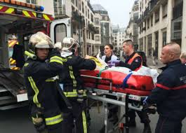
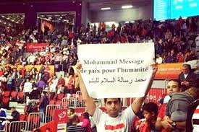
نموذج سلبي للحرية الغير مسئولة

Slide 17
نظرية المسؤولية الاجتماعية
هذا وقد أعدت دراسة أمريكية مٌولت من مجلة التايمز و دائرة المعارف البريطانية تحت عنوان صحافة حرة مسؤولة لجنة حرية الصحافة في أمريكا و ترى هذه اللجنة
أنه من غير المعقول أن تترك حرية الصحافة بشكل سائب إذ لا بد من مسؤولية محددة من قبل المجتمع، فالصحافة مثلها مثل أي مهنه لها قيمة و معايير أخلاقية و لا يجوز للصحافيين أن يستثمروا حرية الصحافة المطلقة للإساءة للاخرين إنما يبقى أن يضع الصحفي لنفسه حدوداً معينة يفرضها هو على نفسه.

Slide 18
أسباب ظهور نظرية المسؤولية الاجتماعية
نتيجة ازدياد الشكاوى من الحرية المطلقة للصحافة، والتي نجم عنها فساد الأخلاق، وانحطاط القيم.
النقد المرير الموجّه للصحافة ووسائل الإعلام بالنسبة لنمو حجمها، وزيادة احتكاراتها، وأهميتها، مما جعلها عامل ضغط حتى على الحكومة نفسها، وربما يؤدي إلى عرقلة إجراءاتها
ونتيجة ارتفاع الأصوات التي تتهم سوق الأفكار الحرة بالإخفاق في الوفاء بما وعدت به من حرية الصحافة، وتحقيق الفوائد المتوقعة.
كل ذلك، وغيره أدى إلى نشوء من يُطالب بالحرية الموجهة نحو خدمة المجتمع، لتيسير المسؤولية مع الحرية جنباً إلى جنب.

Slide 19
أهم مبادئ نظرية المسؤولية الاجتماعية
إعطاء الحقيقة للفرد ولا يحق التستر عليها، ولا يجوز تزويد الفرد بمعلومات كاذبة أو ناقصة.
ممارسة النقد البناء والقبول بأي فكر أو طرح جديد من قبل الفرد وتقبل مناقشة ذلك الفرد، لتصحيح الخطأ إن وجد بأسلوب ديمقراطي بنّاء هادف وهادئ.
نشر أهداف المجتمع وخططه التربوية والتعليمية والاقتصادية. فالاتصال والإعلام يهدف خدمة المجتمع ويبشره بالرفاهية، واحترام حقوق الفرد السياسية والاقتصادية والثقافية والاجتماعية.

Slide 20
يمكن تلخيص نظرية المسؤولية الاجتماعية فيما يلي:
نظرية المسؤولية الاجتماعية ترفض الفردية المطلقة كما في النظرية الليبرالية، وترفض السلطة المطلقة كما في النظرية السلطوية.
وبذلك أضافت إلى مبادئ النظام الصحفي الليبرالي مبدأين هما:
ضرورة وجود التزام ذاتي من جانب الصحافة بمجموعة مواثيق أخلاقية تستهدف إقامة توازن بين حرية الفرد ومصالح المجتمع.
أن الصحافة وظيفة اجتماعية تقدم البيانات عن الأحداث الجارية .

Slide 21
النظرية الشيوعية
ان الأفكار الرئيسية لهذه النظرية التي وضع أساسها ماركس وانجلوس ووضع قواعد تطبيقها لينين واستالين يمكن إيجازها في:
ان الطبقة العاملة هي التي تمتلك سلطة في أي مجتمع اشتراكي ، وحتى تحتفظ هذه الطبقة بالسلطة والقوة فإنها لابد ان تسيطر على وسائل الإنتاج الفكري التي يشكل الإعلام الجزء الأكبر منها، لهذا يجب ان تخضع وسائل الإعلام لسيطرة هذه الطبقة العاملة وهم في الأساس الحزب الشيوعي.

Slide 22
أهم خصائص الإعلامية للنظرية الشيوعية
الملكية: فهي عامة وتامة للدولة، وبالتالي يُسمح فقط للحزب الشيوعي، والحكومة التي يسيطر عليها هذا الحزب، والمنظمات العامة الموجهة بوساطة الحزب، كالنقابات، امتلاك وسائل الإعلام وتشغيلها.
الرقابة: وهي رقابة كلية من قبل الحزب الحاكم، حتى الصحف والمجلات والمراسلين ووكالات الأنباء الأجنبية، فتمارس عليها رقابة شديدة.
النقد: يُمنع نقد الحكومة أو الحزب، ويُسمح بنقد البرامج التنفيذية فحسب.

Slide 23
أهم خصائص الإعلامية للنظرية الشيوعية
التوجيه والترويج: أي أن يكون الدور الأهم لوسائل الإعلام: ترويج أفكار الدولة ومبادئها التي تستند عليها، وترتكز إليها.
الحرية: يرى أنصار هذه النظرية أن وسائل الإعلام تتمتع بالحرية الكاملة وتمارس نظاماً حرّاً ومسؤولاً في الوقت ذاته، لأن الطبقة العاملة تتمتع بامتيازات استخدامها في التعبير عن الخط الحقيقي، للوصول بنجاحٍ إلى الأهداف التي ترسمها الدولة لصالح الطبقة العاملة.

Slide 24
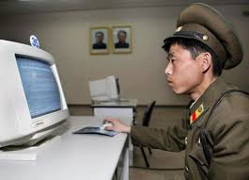
نموذج
كوريا الشمالية
حيث تملك الحكومة جميع وسائل الإعلام المحلية وتسيطر على كل منافذ الوصول للمعلومات عبر وسائل الإعلام الأجنبية، وينبغي على الراغبين في ممارسة مهنة الصحافة الانتماء لحزب العمال الحاكم.

